Slide 1
डॉ सुषमा सिंह एसोसिएट प्रोफेसर गृह विज्ञान विभाग ज्वाला देवी विद्या मंदिरपीजी कॉलेज कानपुर Mob.-9305393196 Email-perfectshusma6@gmail.com

Slide 2
विटामिन का वर्गीकरण
जल में घुलनशील विटामिन
2.वसा में घुलनशील विटामिन
विटामिन बी
विटामिन सी
विटामिन ए
विटामिन डी
विटामिन ई
विटामिन के

Slide 3
जल में घुलनशील विटामिन

Slide 4
विटामिन बी के प्रकार

Slide 5
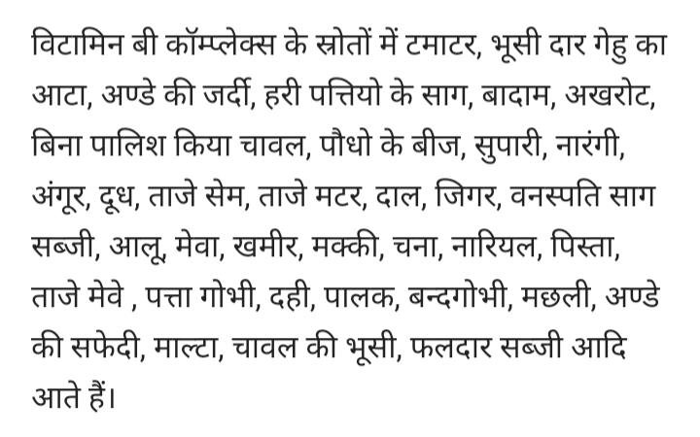
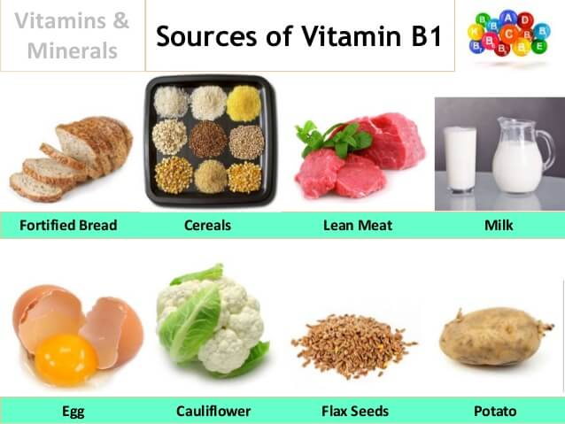
विटामिन b1
रासायनिक नाम-थायमिन
अन्य नाम-तंत्रिका शोध रोधी विटामिन,एंटी बेरी विटामिनआदि।
रोग-बेरी बेरी
स्रोत-

Slide 6
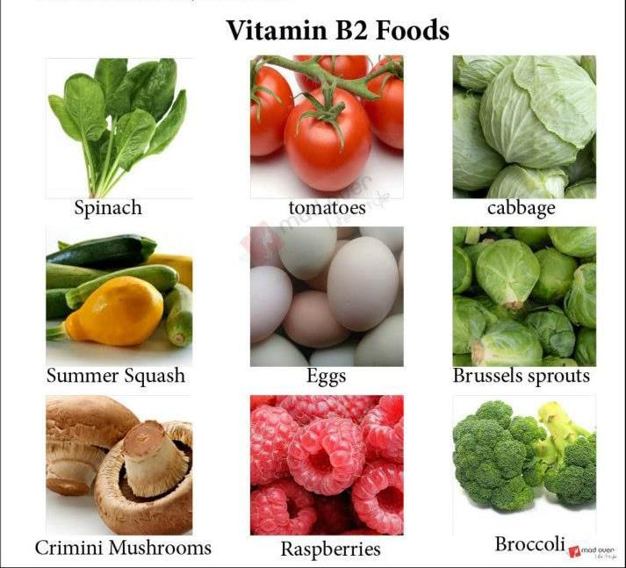
विटामिन B2
रासायनिक नाम-राइबोफ्लेविन
अन्य नाम-विटामिन जी
रोग-हॉट के किनारों का फट जाना
स्रोत-

Slide 7
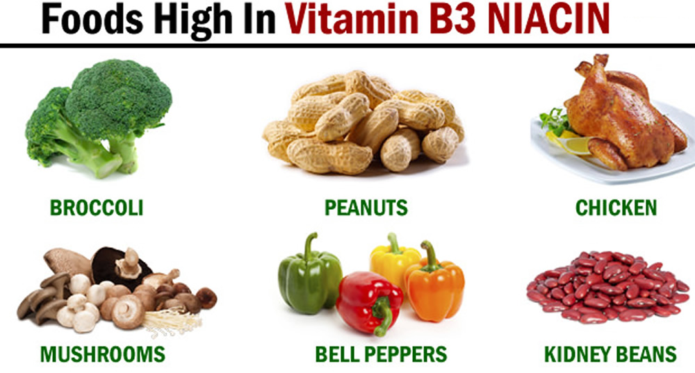
विटामिन B3
रासायनिक नाम-नियासिन
अन्य नाम-विटामिन पी पी
रोग-डर्मेटाइटिस,डिमेंशिया,डायरिया

Slide 8
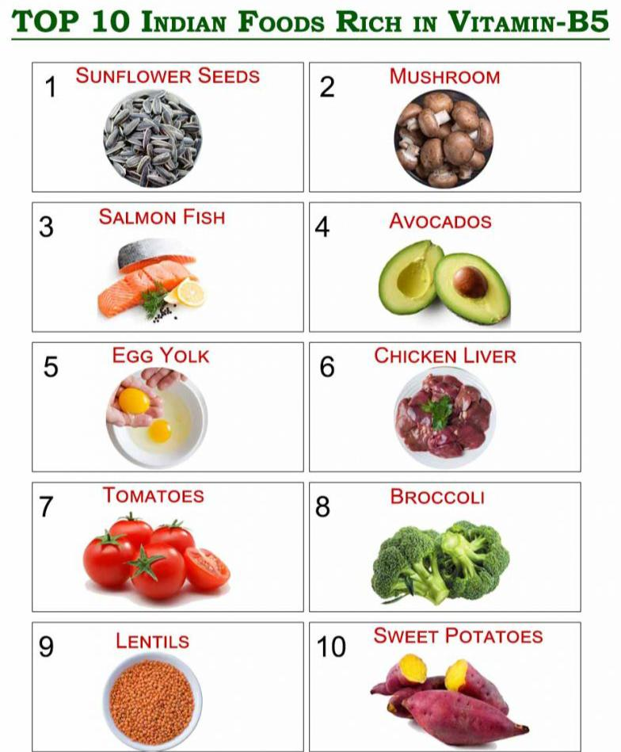
विटामिन B5
रासायनिक नाम-पैंटोथैनिक एसिड
रोग-चर्म रोग
स्रोत-

Slide 9
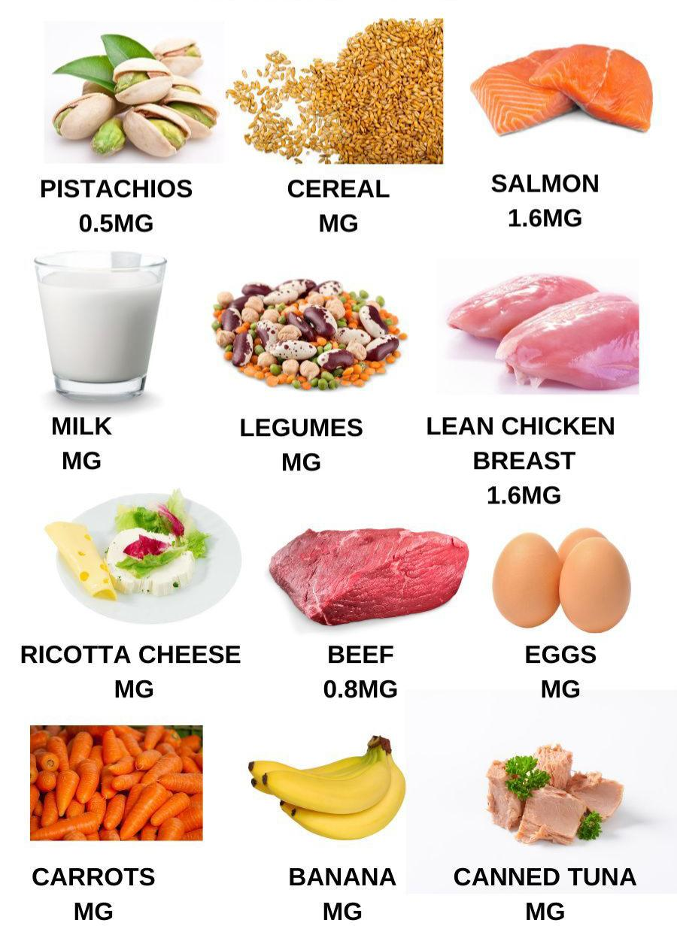
विटामिन बी 6
रासायनिक नाम-पायरी डॉक्सन
अन्य नाम-प्रति त्वचा शोध रोधी विटामिन
रोग-नाड़ी संबंधी मांसपेशियों में अकड़न
स्रोत-

Slide 10
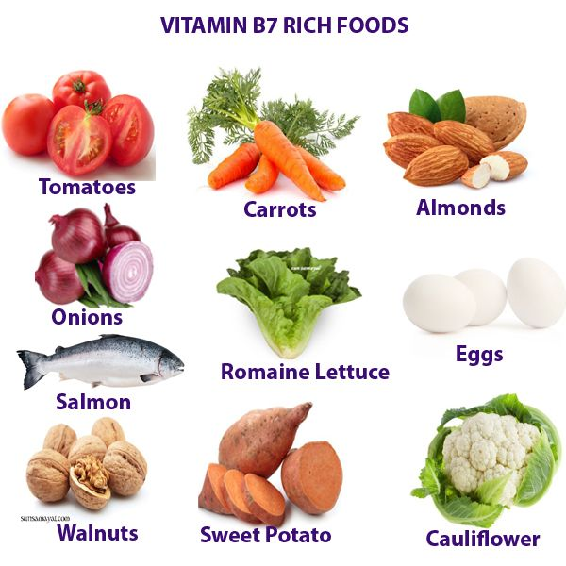
विटामिन b7
रासायनिक नाम-बायोतिन
अन्य नाम-विटामिन एच
रोग-रिब् डेथ
स्रोत-

Slide 11
विटामिन B9
रासायनिक नाम-फॉलिक एसिड
अन्य नाम-विटामिन एम
रोग-मैंालोब्लास्टिक एनीमिया
स्रोत-

Slide 12
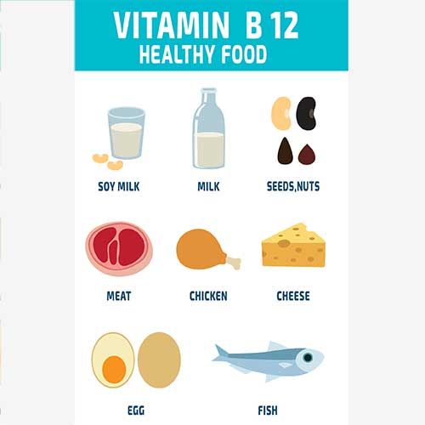
विटामिन B12
रासायनिक नाम-साइनोकोबालामिन
रोग-परनीसीयस एनीमिया
स्रोत

Slide 13
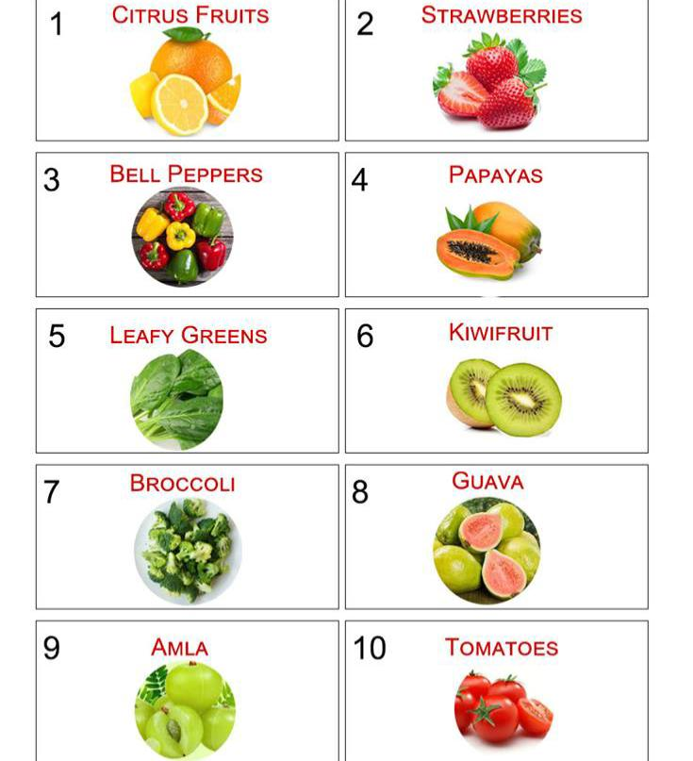
विटामिन सी
रासायनिक नाम-एस्कोरबिक एसिड
अन्य नाम-एंटी ऑक्सीडेंट विटामिन
रोग-स्कर्वी
स्रोत-खट्टे फल

Slide 14
विटामिन कितने प्रकार के होते हैं-
एक प्रकार
दोप्रकार
तीन प्रकार
चार प्रकार
विटामिन बी की कमी से होने वाला रोग-
बेरी बेरी
स्कर्वी
रतौंधी
इनमें से कोई नहीं
विटामिन सी का रासायनिक नाम-
एस्कोरबिक एसिड
रेटिनोल
राइबोफ्लेविन
इनमें से कोई नहीं

Slide 15
विटामिन सी की कमी से होने वाला रोग-
स्कर्वी
रतौंधी
बेरी बेरी
उपरोक्त सभी
जल में घुलनशील विटामिन-
B&A
B&C
E&k
D&A

